Slide 1
«Великие
имена
России»

Slide 2
«Цитаты
Великих полководцев»
Пришел,
увидел, победил.
Гай Юлий Цезарь
Будь чистосердечен с друзьями твоими,
умерен в своих нуждах и бескорыстен в своих поступках.
Александр Васильевич Суворов

Slide 3
Горе земле, в которой подчинённые,
начальники и суды,
а не законы управляют гражданами и делами.
Кутузов Михаил Илларионович
Никто не претендует на лучшее, пока
это «лучшее» мы сами не построим.
Жуков Георгий Константинович.
Матрос должен иметь
четыре рубашки: одну - на тело, другую - в дело, третью - мыть, четвертую - про запас хранить.
Ушаков Фёдор Фёдорович

Slide 4
«Пословицы и поговорки»
Где герой пал,
там курган встал.
За великими подвигами
следует великая известность.
Кто смерти не боится,
того пуля не берет.
Кто храбр да стоек,
тот десятерых стоит.
Хоть ростом маловат,
да мужеством богат.

Slide 5
Задание
для группы поддержки –
отметить полководца,
который изображен на слайде.

Slide 6
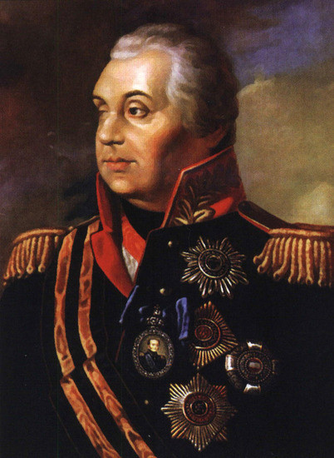
СЛАЙД № 1

Slide 7
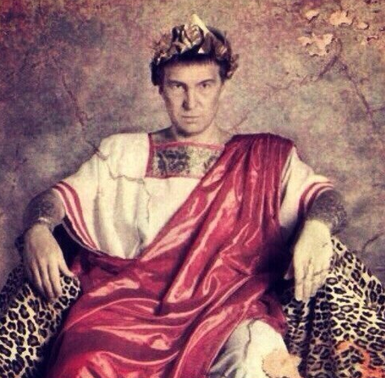
СЛАЙД № 2

Slide 8
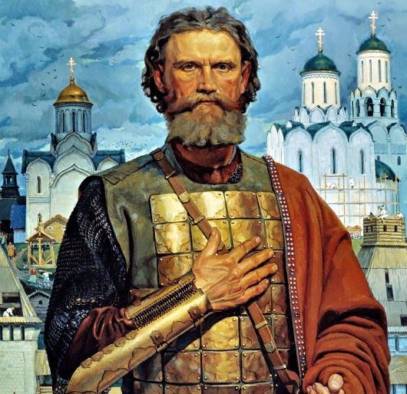
СЛАЙД № 3

Slide 9
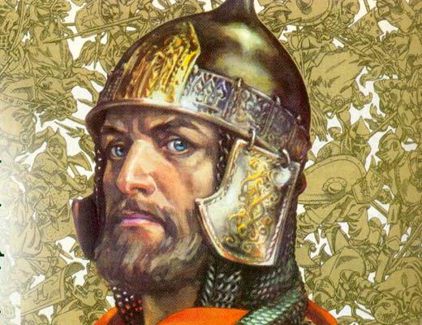
СЛАЙД № 4

Slide 10
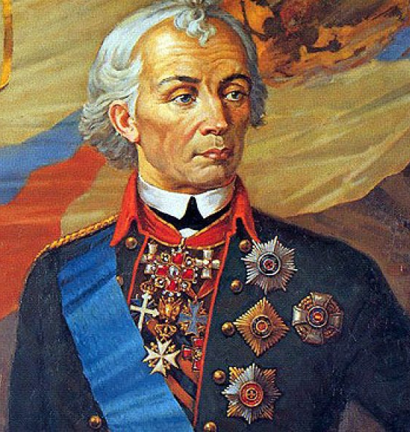
СЛАЙД № 5

Slide 11
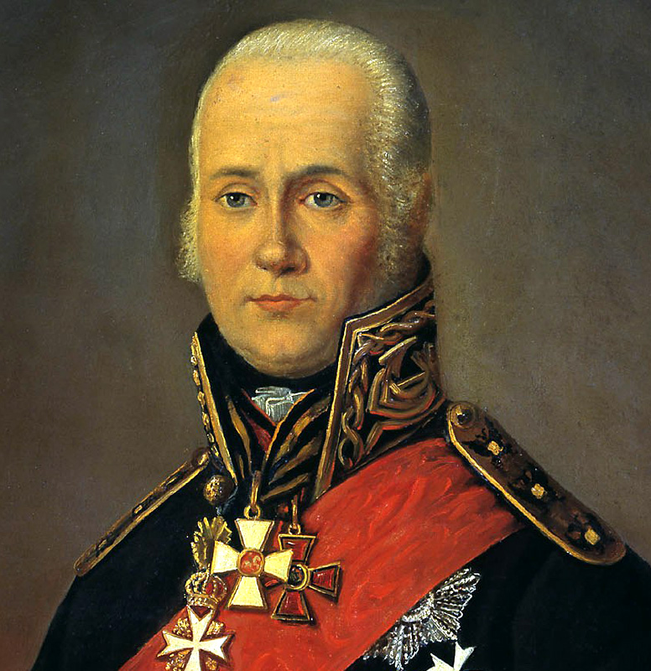
СЛАЙД № 6

Slide 12
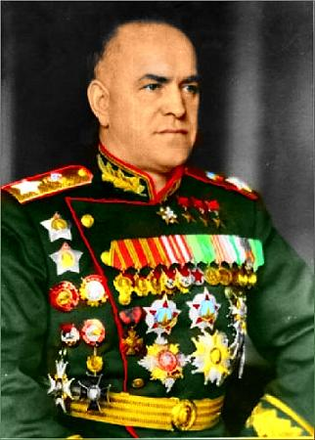
СЛАЙД № 7

Slide 13
ВЫЧЕРКНУТЬ ФАМИЛИЮ, КОТОРАЯ НЕ ОТНОСИТСЯ
К РОССИЙСКИМ ПОЛКОВОДЦАМ
Жуков Георгий
Константинович
Кутузов Михаил
Илларионович
Суворов
Александр Васильевич
Ушаков
Федор Федорович
Невский
Александр Ярославович
Гай
Юлий Цезарь
Донской
Дмитрий Иванович

